Slide 1
第5课
甲午中日战争与瓜分中国狂潮

Slide 2
一、甲午起，起于弱
--背景
二、甲午祭，祭英灵
--经过
三、甲午殇，殇国情
--结果及影响
Notes:
山雨欲来

Slide 3
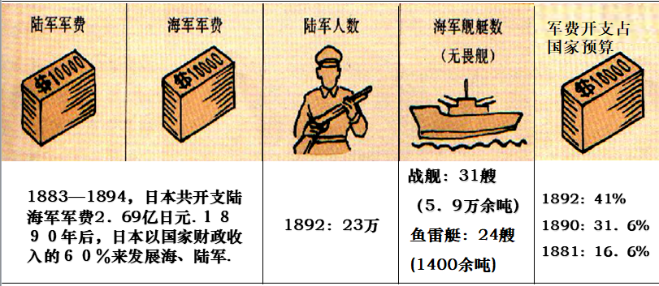
一、甲午起，起于弱 --背景
1、甲午战前，中、日两国发展情况如何？
1888年，仅光绪皇帝的婚礼就耗资500万两白银，从1888年开始，慈禧又花费巨款、甚至挪用海军经费公开大规模整修颐和园。 ——吴杰章等主编《中国近代海军史》
中国：
弱
清政府政治腐败，国力日衰。
日本：
强
日本变法维新，国力增强。

Slide 4

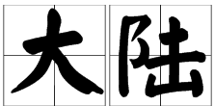


一、甲午起，起于弱 --背景
2、强大之后的日本有什么野心？
满蒙
朝鲜
中国
日本
台湾
亚洲乃至全世界
3、日本以哪一事件为契机发动了战争？
1894年5月，朝鲜发生东学党起义。
Notes:
宣扬国威此其时，百年大计在一战。——《日清战争实记》
日本的自强，对于中国来说，却意味着后起的东方资本主义踏着先行的西方资本主义的脚印，凶凶的破门而来。
——陈旭麓《近代中国社会的新陈代谢》

Slide 5
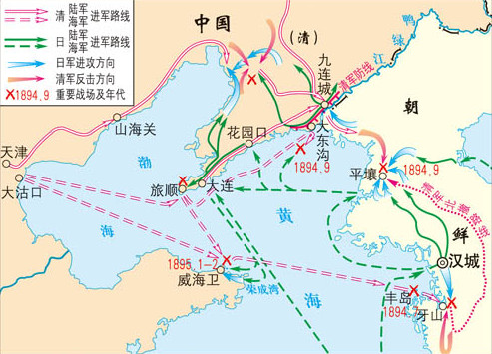





二、甲午祭，祭英灵--经过
你会去上面哪个地点祭奠英灵？说说你的理由。

Slide 6
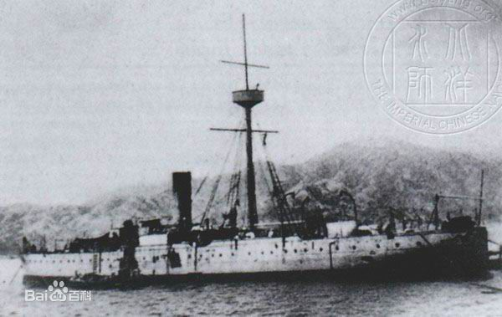
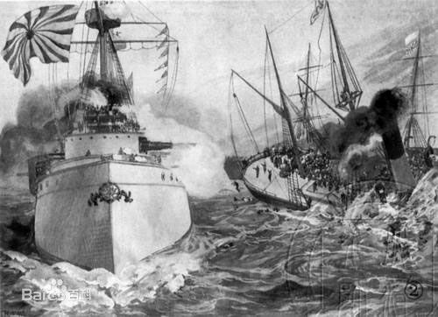
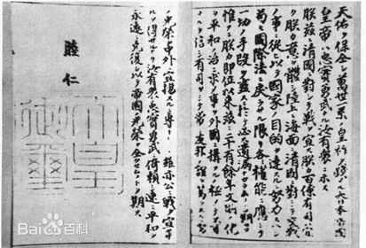
二、甲午祭，祭英灵--经过
A：
丰岛海战
海战中清军运兵船被击沉
两国宣战诏书
影响：1894年7月，日本不宣而战，甲午中日战争爆发。

Slide 7
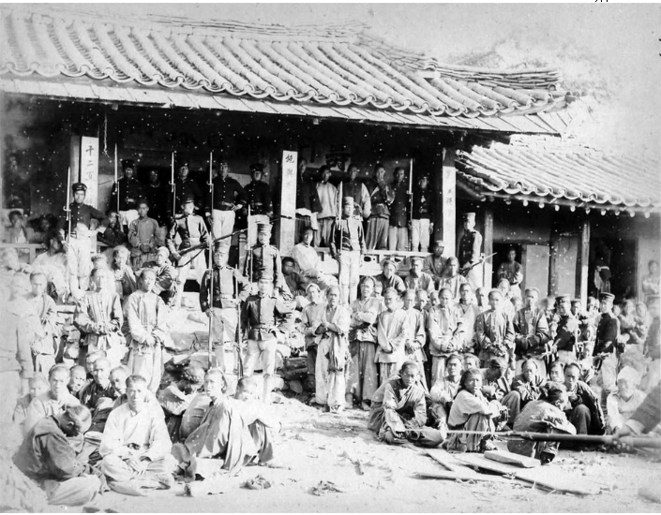
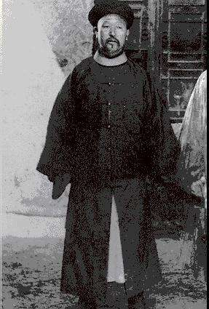
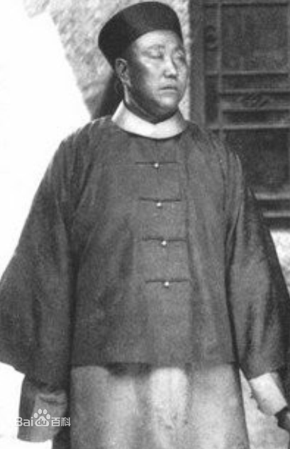
二、甲午祭，祭英灵--经过
B：
平壤战役
左宝贵
1837-1894
叶志超
1838-1901
结果：1894年9月平壤陷落。
Notes:
1894年清廷下令夺叶志超职，李鸿章奏请留营效力，不许。1896年（光绪二十二年）械送京师，下刑部审讯，定斩监候。后赦归家乡。1900年获释，次年去世。葬黄老郢。

Slide 8
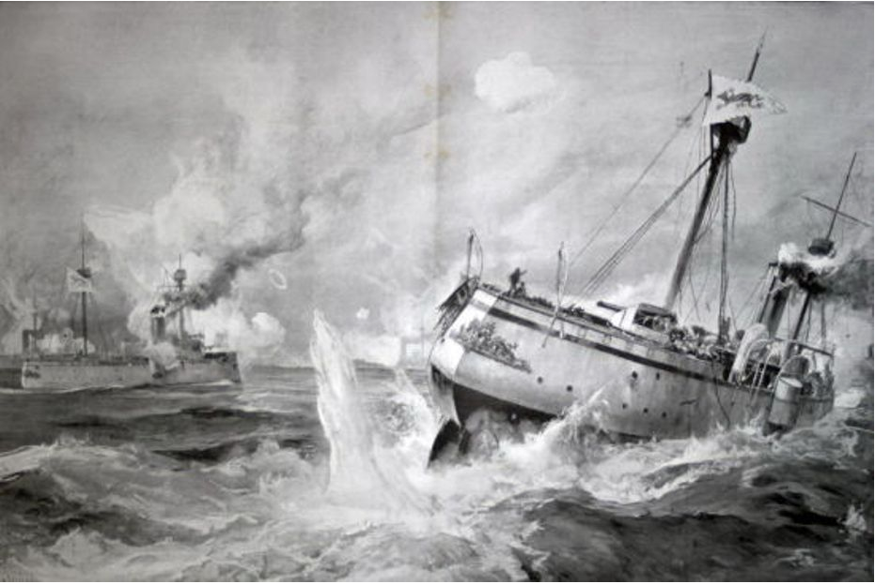
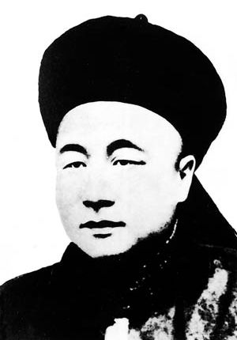
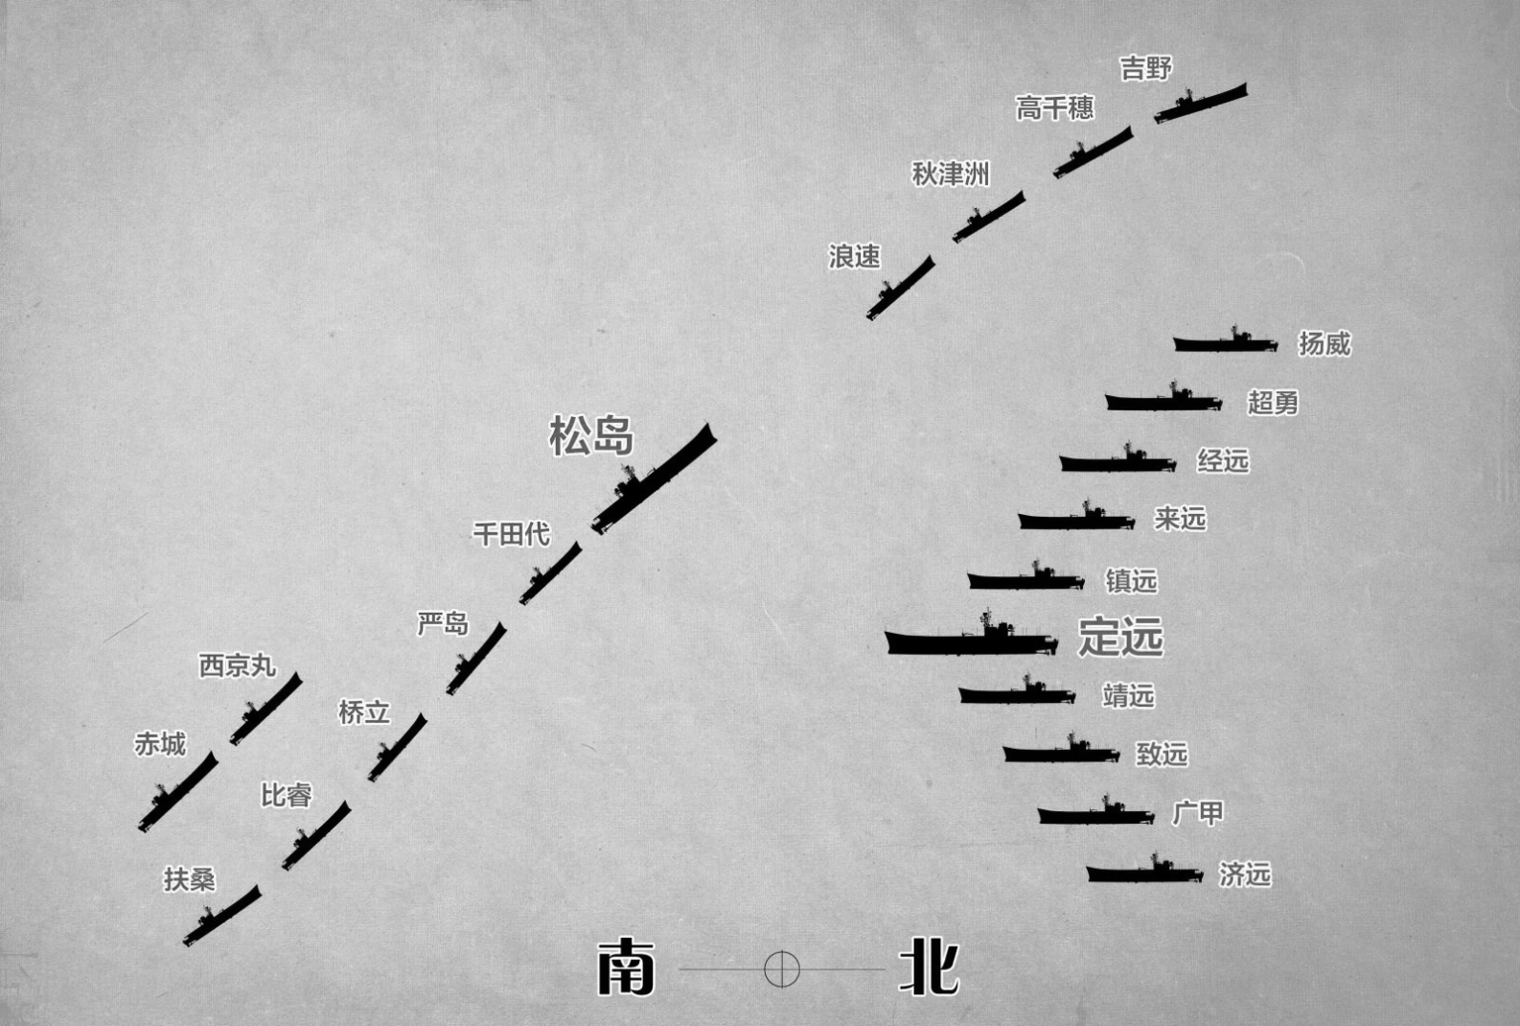
二、甲午祭，祭英灵--经过
C：
黄海海战
邓世昌
1849-1894
结果：北洋舰队损失较大，但主力尚存，日本夺取了制海权。

Slide 9
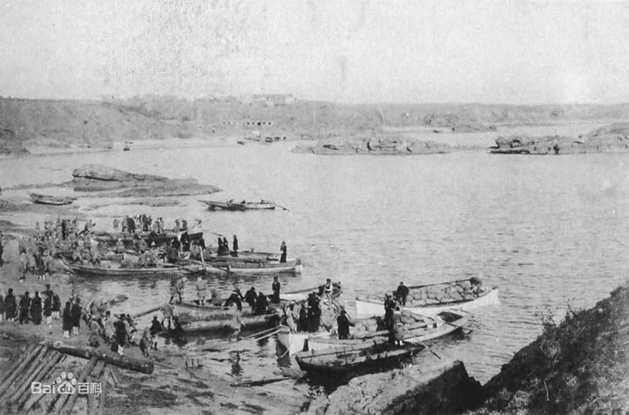
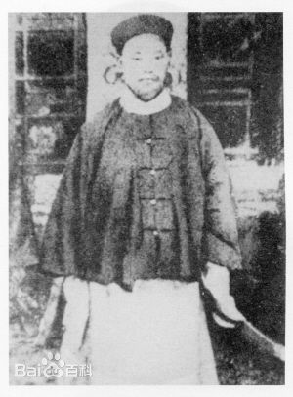
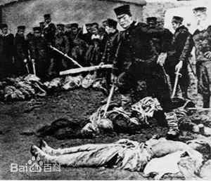
二、甲午祭，祭英灵--经过
D：
辽东半岛战役
徐邦道1837-1895
日军制造旅顺大屠杀
Notes:
大连守将赵怀业闻风溃逃，日军不战而得大连湾。日军在大连湾休整十天后，开始向旅顺进逼。当时旅顺地区清军有七统领，道员龚照玙为前敌营务处总办，有“隐帅”之称，共辖33个营，约13000人。18日，日军前锋进军土城子，徐邦道的拱卫军顽强抗击，次日，龚照玙竟置诸军于不顾，乘鱼雷艇逃往烟台。19日，黄仕林、赵怀业、卫汝成三统领也先后潜逃。1894年11月21日，日军向旅顺口发起总攻，次日，号称“东亚第一要塞”的旅顺陷于日军手中。

Slide 10
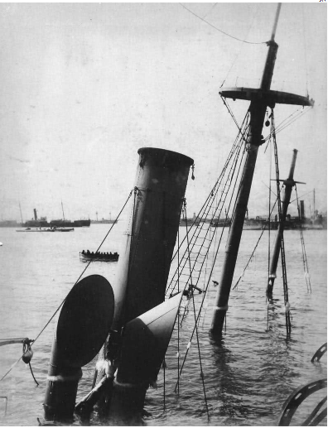
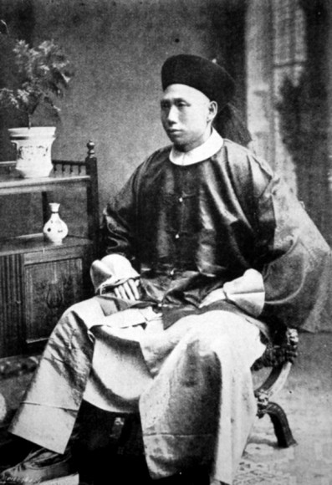
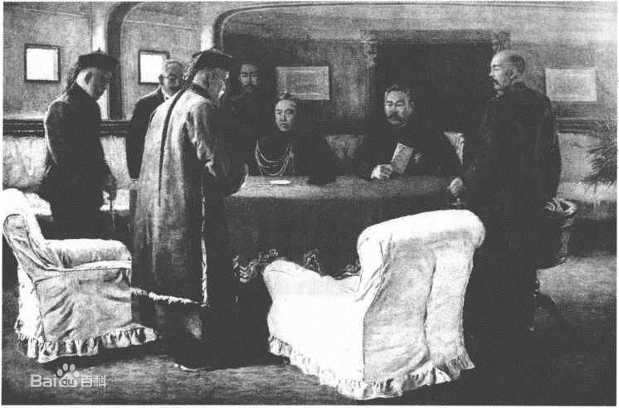
二、甲午祭，祭英灵--经过
E:
威海卫战役
丁汝昌1836-1895
刘公岛签订《威海降约》
结果：北洋舰队全军覆没。

Slide 11
二、甲午祭，祭英灵--经过
1894年9月 黄海海战
中国
朝鲜
1894年9月
辽东半岛战役
1894年9月
平壤战役
1895年初
威海卫战役
1894年7月
丰岛海战
日军侵略的方向发生了什么变化？

Slide 12
铸就中华民族之魂
左宝贵
徐邦道
邓世昌
丁汝昌
想一想：他们不惜以生命为代价，为守护什么而战斗？
苟舰亡，必与亡。
——镇远舰舰长林泰增
Notes:
中华海魂 你能说出他们打动你的事迹吗热爱祖国、敢于牺牲、勇于抗争

Slide 13
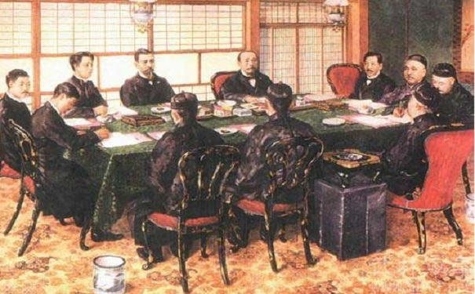
三、甲午殇，殇国情--结果及影响
伊藤博文
李鸿章
日本马关春帆楼中日会谈
结果：1895年清政府战败，中日签订《马关条约》。

Slide 14
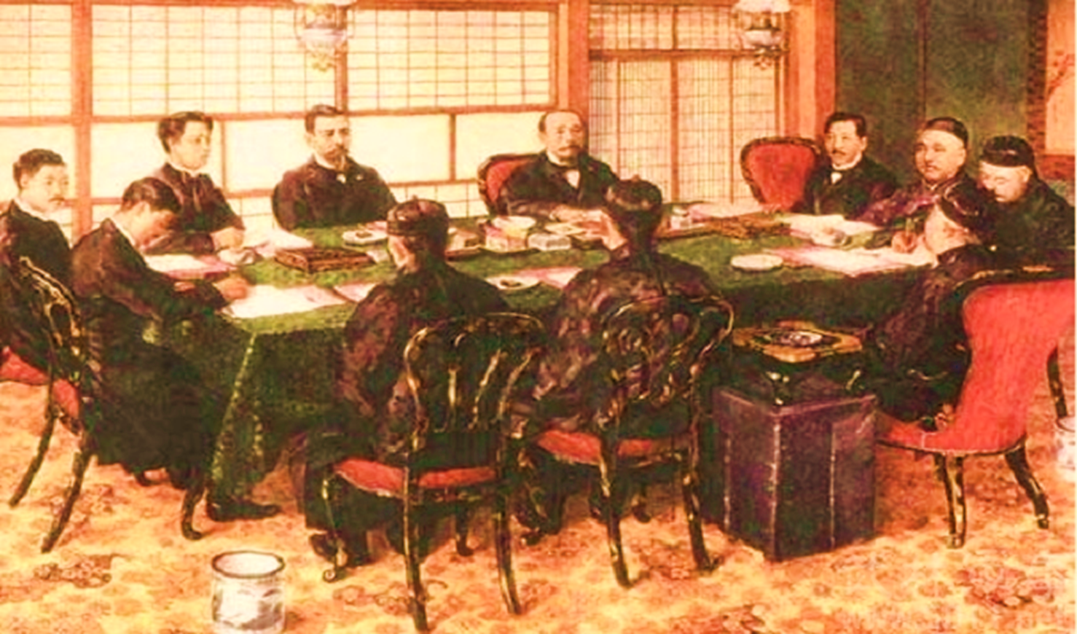
三、甲午殇，殇国情--结果及影响
内容
危害
1.割辽东半岛、台湾全岛及所有附属岛屿、澎湖列岛给日本。
列强侵略势力深入到中国腹地。
列强对中国经济侵略转为以资本输出为主，挤压了中国民族资本主义的发展。
2.赔偿日本兵费白银2亿两
3.开放沙市、重庆、苏州、杭州
为商埠
加重百姓负担，加深列强对中国经济的控制。
领土主权进一步丧失，刺激列强瓜分中国。
4.允许日本在通商口岸开设工厂
连一连：将上述“内容” 与“危害” 用线连起来，并说说你的理由。

Slide 15
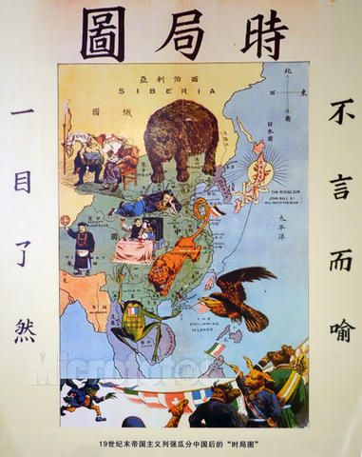
三、甲午殇，殇国情--结果及影响
《马关条约》内容
（1）割辽东半岛、台湾全岛及所有附属岛屿、澎湖列岛给日本。
——领土主权进一步丧失，刺激列强瓜分中国
抢夺利权
（开矿筑路权）
三国干涉还辽
瓜分中国狂潮
契机
强租海港
划分
势力范围

Slide 16
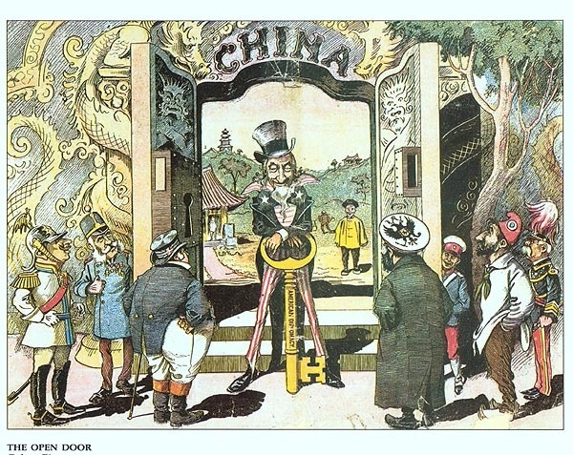
三、甲午殇，殇国情--结果及影响
《马关条约》内容
（1）割辽东半岛、台湾全岛及所有附属岛屿、澎湖列岛给日本。
——领土主权进一步丧失，刺激列强瓜分中国
门户开放
（1899年）
内容：
①承认各国在中国的势力范围和既得特权。
②要求在各国租借地和势 力范围内享有均等贸易机会。
评价：反映出美国与其他帝国主义国家在侵华政策上的矛盾。

Slide 17
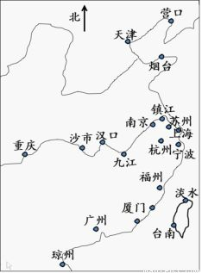
三、甲午殇，殇国情--结果及影响
（2）赔偿日本兵费白银2亿两
——加重百姓负担，加深列强对中国经济的控制
（3）开放沙市、重庆、苏州、杭州为商埠
——列强的侵略势力深入到中国内陆
近代中国开设的通商口岸
（4）允许日本在通商口岸开设工厂
——列强对中国经济侵略转为以资本输出为主，挤压了中国民族资本主义的发展
……帝国主义可以再中国从事生产，因而避免了关税，并降低了运输费用。与那些萌芽中的中国工商业相比，外国投资者和开发商……占据着明显的优势。 ——徐中约《中国近代史》
内地
伸向
沿海

Slide 18
三、甲午殇，殇国情--结果及影响
《马关条约》内容
内容 | 危害
1.割辽东半岛、台湾全岛及所有附属岛屿、澎湖列岛给日本。
领土主权进一步丧失，刺激列强瓜分中国
2.赔偿日本兵费白银2亿两
加重百姓负担，加深列强对中国经济的控制
3.开放沙市、重庆、苏州、杭州为商埠
列强的侵略势力深入到中国内陆
4.允许日本在通商口岸开设工厂
列强对中国经济侵略转为以资本输出为主，挤压了中国民族资本主义的发展。
使外国侵略势力进一步深入中国腹地，大大加深了中国的半殖民地化程度。
影响：
Notes:
列强对中国的控制进一步加强，中国不能完全自主
唤起吾国千年之大梦，实自甲午一役始也。
——梁启超

Slide 19
本课小结
一、甲午起，起于弱--背景
1.清政府政治腐败，国力日衰；日本变法维新，国力增强。
2.日本制定了侵略扩张的大陆政策。
3.1894年5月，朝鲜发生东学党起义。
二、甲午祭，祭英灵--经过
丰岛海战→平壤战役→黄海海战
→辽东半岛战役→威海卫战役
三、甲午殇，殇国情--结果及影响
结果：1895年清政府战败，中日签订《马关条约》。
影响：使外国侵略势力进一步深入中国腹地，大大加深了中国的半殖民地化程度。

